Slide 1

Общественная палата города Липецка.
2023 год.

Slide 2
Проект
«Общественный диалог»
Конструктивный диалог между властью и общественниками – одна из главных составляющих современной политики. Открытость к диалогу задает соответствующую планку для всех уровней власти, способствуя формированию у них запроса на участие институтов гражданского общества на всех стадиях выработки и реализации решений. Создание комфортных условий проживания на территории города Липецка.

Slide 3
Цель проекта:
Общественная палата должна стать эффективной площадкой для вовлечения институтов гражданского общества в важные решения социально-экономического развития города Липецка, местом проведения широкого диалога, где могли бы быть представлены и подробно обсуждены гражданские инициативы, а также местом проведения общественной экспертизы ключевых решений. Создание комфортных условий проживания на территории города Липецка.

Slide 4
Задачи проекта:
- Организация встреч представителей органов власти города с представителями институтов гражданского общества Липецка.
- Расширить спектр возможностей для участия граждан в управлении городом и осуществлении общественного контроля за деятельностью органов власти.
- Просвещение жителей на тему создания комфортных условий проживания на территории города Липецка.

Slide 5
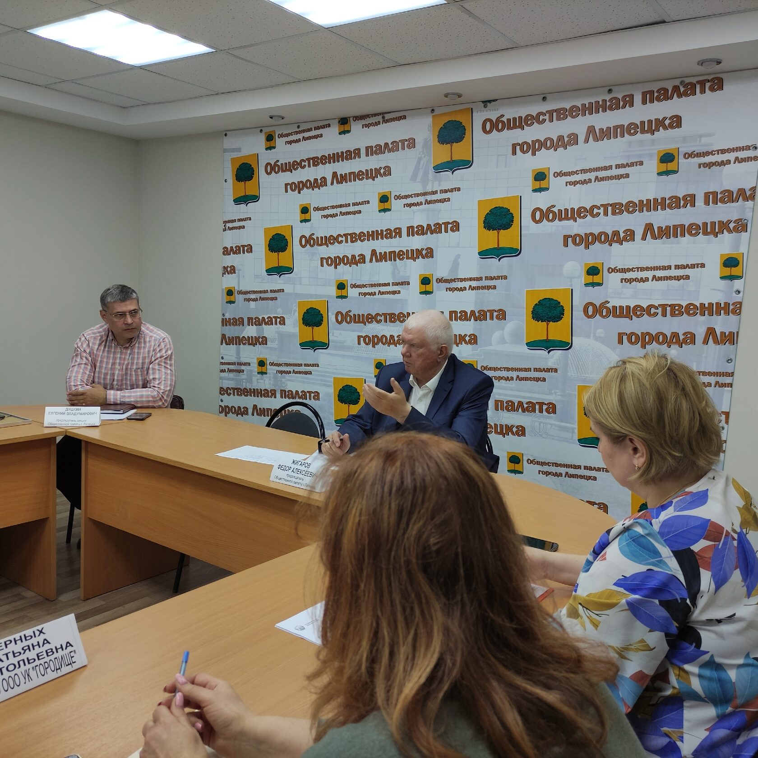
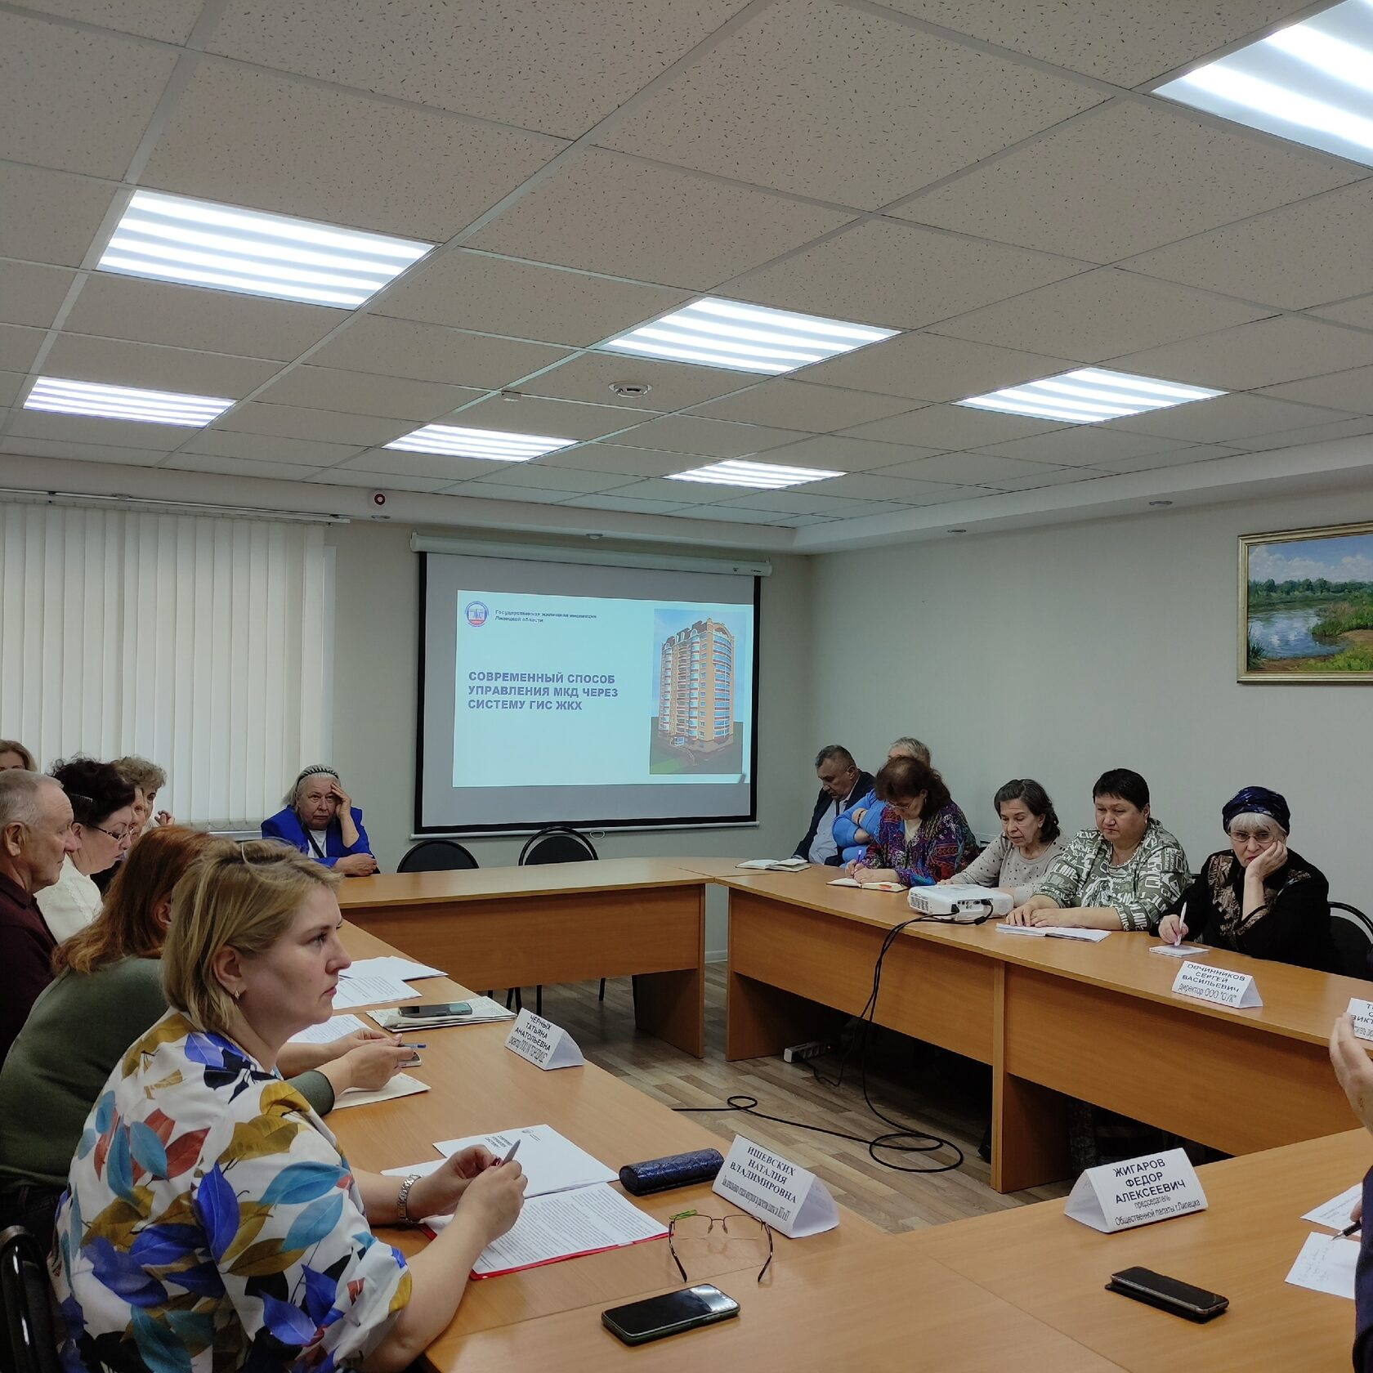
МЕРОПРИЯТИЯ ПРОЕКТА:
28.04.2023 год. Общественный диалог на тему: «Работа в системе ГИС ЖКХ»
На мероприятии присутствовали специалисты Государственной жилищной инспекции Липецкой области, представители управляющих компаний, старшие по домам.
Специалисты ГИС ЖКХ сделали презентацию возможностей системы, которая служит инструментом быстрой и эффективной связи между гражданами, поставщиками коммунальных услуг и контролирующими органами. Направить обращение в управляющую организацию можно посредством системы ГИС ЖКХ, сроки ответов на обращение не превышают 10 дней. Также ГИС ЖКХ позволяет ознакомиться с информацией о периодичности и графике оказания услуг и выполнения работ по содержанию и текущему ремонту общего имущества в МКД, узнать стоимость работ, не выходя из дома.
Собравшиеся решили обучить старших по домам пользоваться системой с целью облегчения проводимой ими работы в МКД.

Slide 6
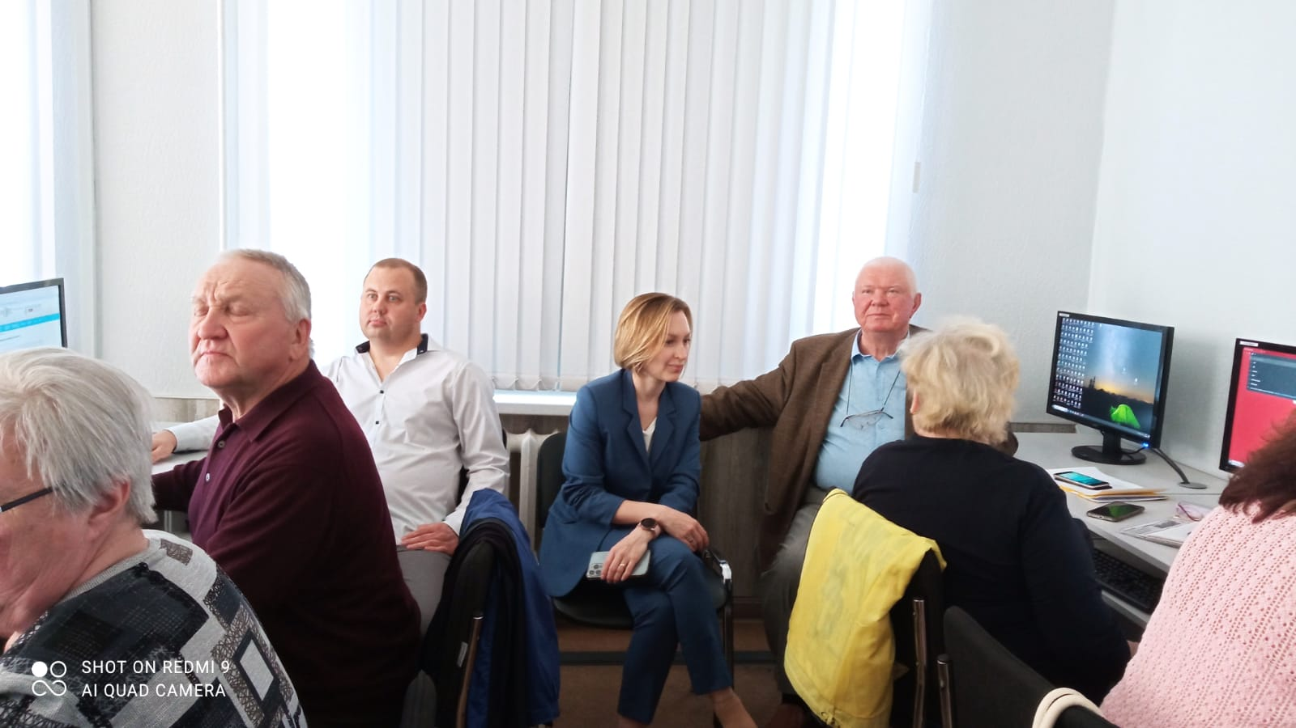
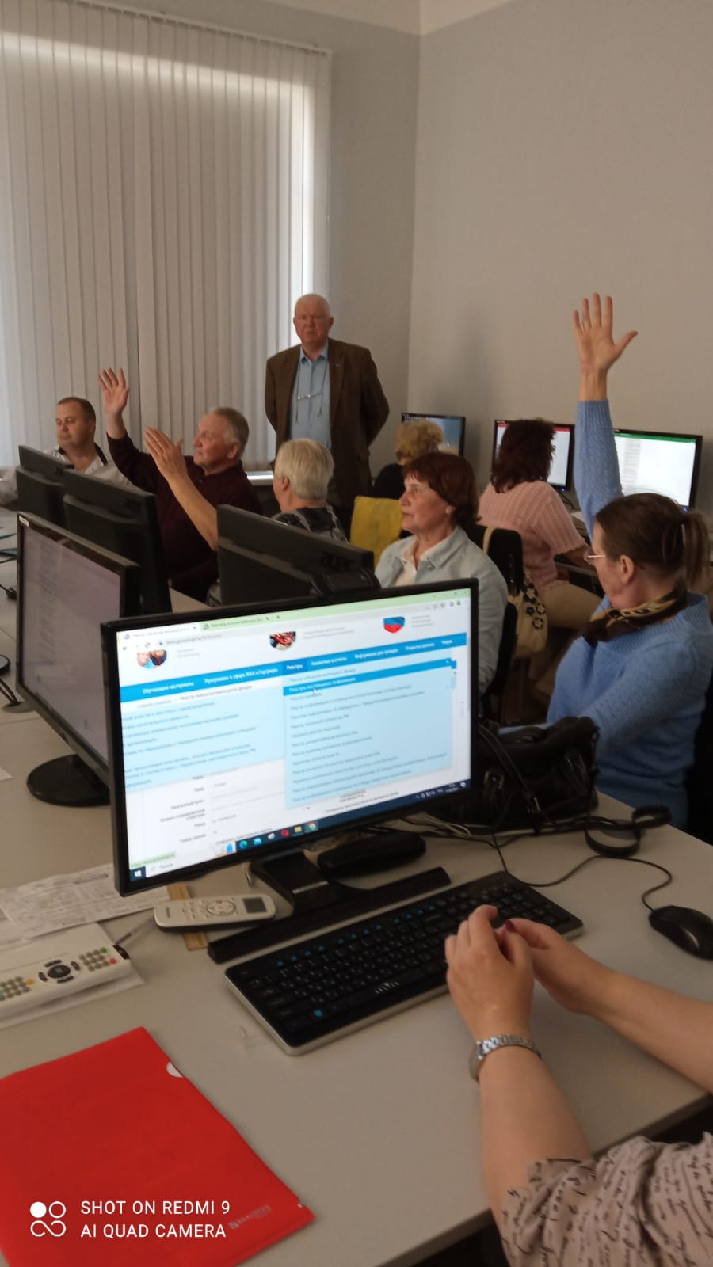
17.05.2023 год. Обучение старших по домам работе в системе ГИС ЖКХ.

Slide 7
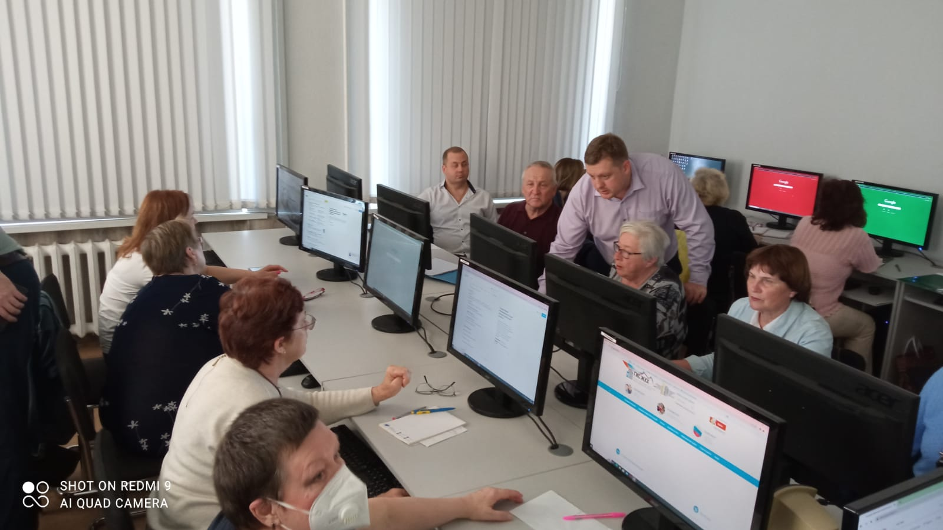
Занятия на площадке РАНХиГС
Первый «урок» в стенах РАНХиГС. Обучение 18 приглашенных активных граждан проводилось специалистами ГЖИ г. Липецка в прекрасно оборудованной компьютерной аудитории. Специалисты провели мастер – класс учебного урока, показывая на широком экране очередность действий.
Слушателей обучали всем возможностям системы ГИС .

Slide 8
06.06.2023 год. Эфир на Липецк FM 90,2
«Работать в ГИС ЖКХ легко и просто». Так ли это на самом деле?
Председатель Общественной палаты города Липецка- Жигаров Федор Алексеевич и Черных Татьяна Анатольевна – директор УК «Городище» сегодня поговорили в прямом эфире радио Липецк- FM 90.7 о системе ГИС ЖКХ, как инструменте, который помогает найти ответы и информацию собственникам, контролировать тариф, начисления за ЖКХ и не только.

Slide 9
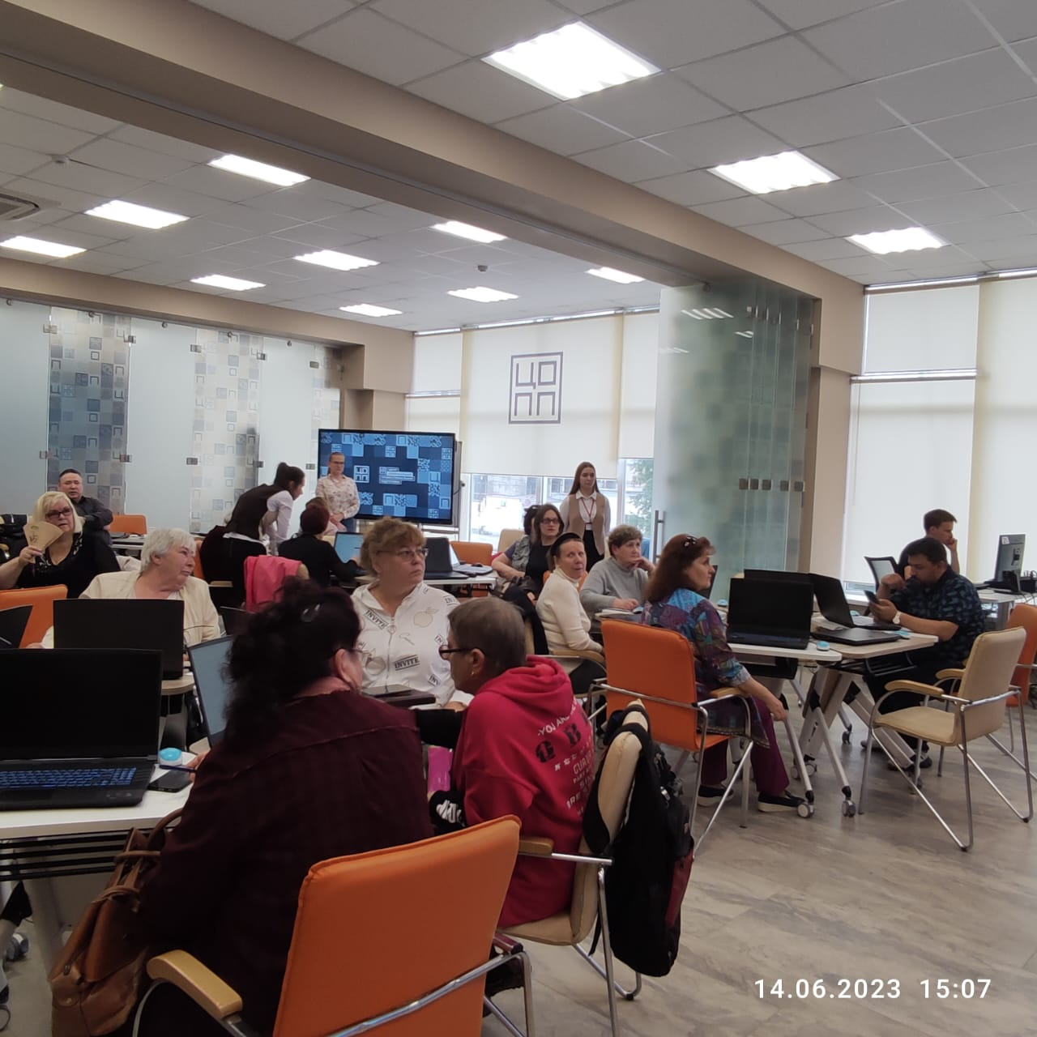
14.06.2023 год. Занятия на площадке Центра профессиональной переподготовки.
Общественная палата города Липецка совместно с Государственной жилищной инспекцией Липецкой области продолжают обучать собственников МКД работе в системе ГИС ЖКХ.14 июня 2023 года на площадке Центра профессиональной переподготовки состоялся Общественный диалог на тему: «Работа в системе ГИС ЖКХ» с представителями Советов многоквартирных домов. По сложившейся традиции, открыл данное мероприятие председатель Общественной палаты города Липецка - Фёдор Жигаров. На мероприятии присутствовали специалисты Государственной жилищной инспекции Липецкой области, в лице Ишевских Натальи Владимировны, представители управляющих компаний, администрации города Липецка в лице руководителя управления информационных технологий Юрицына Андрея Андреевича, представителей МФЦ и собственно говоря, жители, собственники МКД, с которыми продолжим проводить уроки, которые позволяют через госуслуги зайти в систему ГИС ЖКХ. В первой части, представителем ГЖИ Липецкой области показана презентация о работе системе ГИС ЖКХ, а во второй части занятий специалисты МФЦ и управления информационных технологий администрации города Липецка помогли собравшимся зарегистрироваться через систему ГОСуслуги, чтобы уже на месте обратиться в структурные подразделения со своими вопросами.

Slide 10
Результаты проекта:
В результате реализации проекта «Общественный диалог» за период с января по ноябрь 2023 года состоялось 5 обучающих мероприятий направленных на создание комфортных условий проживания на территории города Липецка;
Расширен спектр возможностей для участия граждан в управлении городом;
Общественная палата стала площадкой для вовлечения институтов гражданского общества в важные решения социально-экономического развития города Липецка, местом проведения широкого диалога, где представлены и подробно обсуждены гражданские инициативы, проведены круглые столы, встречи. Общественная палата стала тем институтом, который формулирует и предлагает решения, направленные на повышение эффективности развития города.

